Slide 1

互联网+与智慧医疗
汇报人：优品PPT 时间：20XX.XX

Slide 2
1
https://www.ypppt.com/
互联网
Internet+
2
互联网+医疗
Internet + medical
目录
CONTENT
3
互联网+医疗=颠覆？
Internet + medical = subversion?
4
医院信息化= (互联网+医疗)=？
Hospital informatization = (Internet + medical) =?

Slide 3

1
互联网+
Internet+
PART

Slide 4
互联网+
1.1 内涵
是创新2.0下的互联网发展新形态、新业态；
代表一种新的经济形态；
“信息化促进工业化”提法的升级版；
是技术上的+，也是思维、理念、模式上的+。
2015年3月5日上午十二届全国人大三次会议上，李克强总理在政府工作报告中首次提出“互联网+”行动计划。
在2012年11月14日的易观第五届移动互联网博览会上，易观国际董事长兼首席执行官于扬先生首次提出“互联网+”理念。

Slide 5





互联网+
传统旅游
1.2 发展
传统百货
传媒业
01
02
出版业
电影业
互联网
广告业
互联网+
制造业
零售业
03
Internet
04
物流业
旅游业
传统出租车
传统金融
……
1.互联网+传统行业，没有固定模式，本质是为用户提供极致的用户体验；
2.BAT三巨头拥有入口级产品，已获取海量用户，移动各环节布局完善，盈利模式清晰，纯线上资源格局稳定；
3.BAT三巨头各自扶持自己生态体系内的公司，通过各行业垂直平台整合线下业务；

Slide 6
互联网+
1.2 名词
3.O2O
2.B2B
5.B2C
8.bigdata
4.C2C
7.Cloud
1.P2P
6.B2B2C
P:peer B:business C:customer O:online/offline

Slide 7
2
互联网+医疗
Internet + medical
PART

Slide 8










互联网+医疗
2.1 “互联网+医疗”
医生
医保
全职医生、兼职医生、明星医生、普通医生
医药
医生
医保/医药
THR
医保中心、商业保险机构、药企/药店、第三方平台
用户
诊所
医院/医疗机构
第三方
医疗服务
其它服务平台
全科、专科诊所
一级二级医院、社区医院、三甲大医院旗舰店（如同仁眼科）长城、挂号网等第三方平台、第三方检查检测灯服务机构、政府管理部门
1.很长一段时间，互联网和移动互联网一直在医院高墙之外游弋;
2.进入2014年，一系列利好政策、大量资本的蜂拥而至，使互联网医疗迎来了爆发之年。

Slide 9
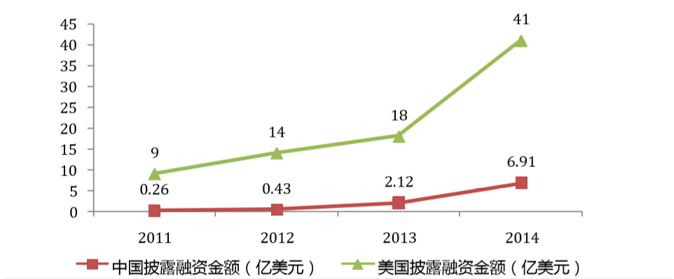
互联网+医疗
2.2 资本的大量涌入
2011-2014年互联网医疗融资概览
数据来源：Rock Health、中国传媒大学互联网医疗中国会
行业PPT模板http://www.1ppt.com/hangye/

Slide 10
互联网+医疗
2.3 谁引爆了投资？
四大驱动
1. 社会环境:人口老龄化日趋严重，慢病人群进一步增加，人们健康管理意识增强；
2.自然环境:环境逐步恶化，就医需求增大；
1.医生多点执业简化注册审批程序，网售处方药有望在2015年落地，2015年公立医院改革将现大动作，民营资本有望进入医疗健康领域；
环境变化
政策利好
单击输入
单击输入
技术发展
资本推动
1.传感器技术日臻成熟使移动设备智能化；
2.5G和Wif技术发展使设备快逮接入互联网；
3.智能设备菩及率上升，移动互联网进入全民时代；
4.机器深度学习技术为人类带来更加智能化的服务；
5.大数据和云计算迅逮发展助力快逮获取有价值信息；
1.PE/VC积板布局;
2.互联网巨头高调进军;
3.2014年融资额和数量达历史最高.

Slide 11


互联网+医疗
2.4 BAT等互联网巨头的强势介入
BAT等互联网巨头的强势介入
BAT拥有完整的O2O闭环资源：线上入口、移动搜索、LBS、移动支付、线下商户、社交等;
BAT三大体系的布局又有所不同，虽然都是在整体布局，但跟他们的基因也有关系.

Slide 12




互联网+医疗
2.4 BAT等互联网巨头的强势介入
挂号类
挂号网
好医网
大楚网
健康之路
趣医网
江苏智康
1、可以帮助医院错峰，很多医院高峰期就是星期一到星期三上午，其他时间也没那么多人，在网上挂号，医生挂号情况是透明的，患者就会错开高峰；
2、可以帮助医生过滤病人，在挂号窗口挂号，很多患者不知道该挂哪个大夫，挂号有时比较盲目，但是通过互联网挂号的患者，一般对自己要找的大夫已经有一定程度的了解了。

Slide 13






互联网+医疗
2.4 BAT等互联网巨头的强势介入
寻医问药类
寻医问药
杏树林
快速问医生
好大夫在线
春雨医生
丁香园
1、疾病管理、医患沟通平台，如“好大夫在线”。
2、在线咨询，比如“春雨掌上医生”，广告收入是其主要来源
3、药物管理，如“丁香园”的用药助手，医生可用来查询药品说明书，查看用药指南摘要及全文，使用常用医学计算工具。
4、通过医学文献向医生介绍新产品，杏树林的产品“医学文献”通过医生的使用，来为药企产品提供个性化的推荐、最终向药企收费。

Slide 14


互联网+医疗
2.4 BAT等互联网巨头的强势介入
患者服务流程&支付
支付宝
微信
挂号网（支付宝）
1、网络支付免去回到窗口排队缴费的麻烦；
2、打通医保，实现即时结报；

Slide 15






互联网+医疗
2.4 BAT等互联网巨头的强势介入
健康管理类
血糖高管
iHealth
Healthbook
慢友帮
东软熙康
百度dulife
一互联网主要以健康数据监测管理（智能穿戴设备等）以及患者自我诊断（医患互动APP等）有所渗透。
一，智能穿戴设备，主要体现为运动手环、移动互联网血压、血氧、血糖、心率、体温、体重监测设备。

Slide 16
3
互联网+医疗=颠覆？
Internet + medical = subversion?
PART

Slide 17

互联网+医疗=颠覆？
3.1 互联网+医疗的太极
30年后让医生找不到工作?
Notes:
https://www.ypppt.com/

Slide 18



互联网+医疗=颠覆？
3.2 传统医疗
场地设备、医生和患者，三者合一是传统的诊疗模式，即患者在医院看病，医生在医院就业。

Slide 19







互联网+医疗=颠覆？
3.3 互联网+医疗
医疗云
三甲医院
二甲医院
一甲医院
社区医院
患者
医生
1、O2O（online to offline）：线上到线下
2、就医路径改变：患者到医院看病变为患者到网络看病。

Slide 20

互联网+医疗=颠覆？
3.4 BAT入口之争
百度系
Baidu
阿里系
Alibaba
腾讯系
Tencent

Slide 21

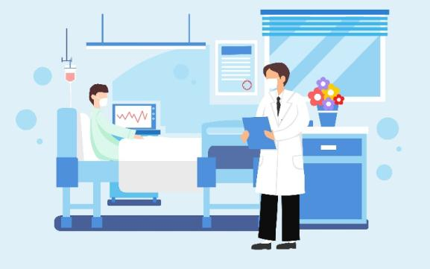

互联网+医疗=颠覆？
3.5 医院业务的O2O入口
门诊
住院
体检

Slide 22


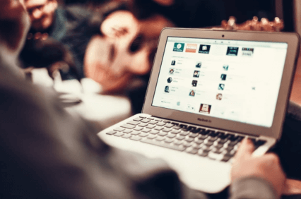
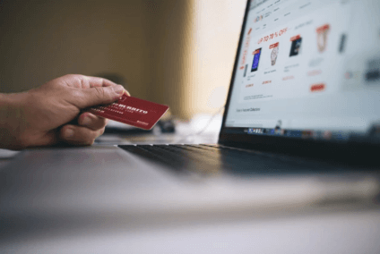
互联网+医疗=颠覆？
3.6 “互联网+医疗”主要解决的问题
重构就医方式
重构购药方式
在线问诊和远程医疗跨时空配置优质医疗资源
更便捷，更便宜
改变健康管理方式
改善就医体验
让医治未病有望在互联网+医疗时代真正实现
不排队，少折腾，提供便捷的支付方式

Slide 23







互联网+医疗=颠覆？
3.6 “互联网+医疗”主要解决的问题
宁波、广东“云医院”模式
O
东软熙康
O
华佗在线
2
2
O
O
医生
三级医院
药店
省二人民医院
医疗机构与患者间网络问诊
共享处方、药店配送
医生
医疗机构与药店网络问诊
共享处方、药店配送
药店
患者
协作医院
患者
二级医院
社区
社区
医师多点执业？
网络问诊？网售处方药？
在线上是一个虚拟医院，线下则是一家混合所有制医院。通过线上、线下的联动，既能实现门诊、住院、检查、体检的预约服务，又能实现定制的健康管理和咨询。
患者只要去离家比较近的就诊点，就可以通过视频向广东省第二人民医院医生在线问诊。问诊之后，医生在电脑上开出处方，可以马上通过就诊点的打印机打印出来，患者可以凭处方在就诊点或者其他地方买药。

Slide 24

互联网+医疗=颠覆？
3.6 “互联网+医疗”主要解决的问题
阿里联手第三方实验室推网上医学诊断
O
阿里健康
2
O
检验检查结果互认的壁垒就此打破？
医生依据检查检查结果就可以开处方？
医生
三级医院
共享处方、共享检验、检查报告
集中收集样本
检验检查中心
1. 你可以足不出户，网上选择来自各大医疗机构的医生，根据医生开具的检验单到采血点采血，从网上查询结果而后医生开具处方，药物配送门
2. 为基于云医院平台实现独立检验机构的互联网运作模式，为云医院的各资源方提供线上线下服务。
患者
二级医院
社区

Slide 25

































互联网+医疗=颠覆？
3.7 互联网+医疗”O2O”环节
健康管理 | 自诊 | 自我用药 | 导诊 | 候诊 | 诊断 | 收费 | 取药 | 治疗 | 住院 | 院外康复
患者
医疗属性
医疗属性
病情咨询
体征监测
实时提醒
慢病管理，云服务
精准找医生
预约挂号
排队提醒
院内体验
自助缴费
电子处方
竞价配送
在线咨询
用药指导
医生
术后随访
病情跟踪
医患沟通，个人口碑，医生专业社区，电子病历，医学资料库
电子病历
精准病情分析病因
药品临床治疗数据库
医院
远程医疗
咨询指导
体检排查、院外体征检测、流量导入
精准导诊
改善体验
环节排队
导流患者
电子病历系统，对接HIS,CIS,HIMMS,PACS
药店
药效跟踪，研发促进，决策支持
基于流量和固定群体的精准广告营销
配送渠道+医药电商O2O
医疗保险
客户健康管理
保单销售
医保控费，精准定位，动态干预

Slide 26
互联网+医疗=颠覆？
3.8 横在“互联网+医疗”前面的三座大山
三座大山
配套政策
行业标准
信息孤岛
1. 多点执业玫策的进一步放开，有助于行业飞速发展
2. 网售处方药玫策早日落地，有助于医药电商快速发展
1.行业标准缺失，智能硬件数据与在绒问诊模式尚元标准
1.信息孤岛凸显，院间、院内与院外信息连接尚来打遫

Slide 27
4
医院信息化= (互联网+医疗)=？
Hospital information = (Internet + medical) =?
PART

Slide 28
医院信息化= (互联网+医疗)=？
4.1我们该干什么？
患者-临床主索引/临床数据中心/患者服务中心（全流程）/患者服务外联平台……
完善患者就诊数据
建立全流程患者服务
透明简化服务流程
1. 实名制就诊（医保卡、居民健康卡、银行卡、身份证）
2. 建立患者健康档案管好患者和临床数据（安全、统一、开放）
1. 加强EMR/HIS系统建设与完善
2. 患者关系管理系统
1. 院内O2O（预约、排队）
2. 全流程优化

Slide 29
医院信息化= (互联网+医疗)=？
4.2主索引+临床数据中心
患者主索引
1.整合一系列临床信息统中来建立。
2.实现闭环医嘱系统，才能对收费、物资等实现有效管控。
1.由患者关系管理系统来建立。
2.贯穿病人服务以及诊疗的全过程。
医嘱主索引
临床数据中心

Slide 30
医院信息化= (互联网+医疗)=？
4.3就诊全流程的患者服务平台
1
呼叫中心监管随访
建立“患者服务中心”，整合医院总机业务，实现投诉、事务申报、记录、处理和跟踪反馈，提供患者分级和多级随访服务（院级随访和科室随访）
2
全流程服务推送
针对门诊住院等就诊全流程中，根据各业务办理环节，通过自动语音、微信、短信等对患者提供其所需的人性化服务！
3
满意度调查
为客户提供便捷的评价服务及表扬、满意度调查机制。收集前端数据，快速分析客户意见，提高医院服务管理水平。

Slide 31
医院信息化= (互联网+医疗)=？
4.4安全、开放、统一的数据出口
院内
院外
外联平台
多银行银医通
HIS
银医结算插件
多预约挂号平台
EMR
安全开放
诊疗服务插件
多渠道信息发布与交换
官网|公众号|支付宝服务窗
LIS
居民健康卡—省厅卡管
移动支付插件
PACS
居民健康卡插件
+……

Slide 32




医院信息化= f(互联网+医疗)=？
4.5 展望
前景
期待
挑战
现状
1、联网医疗能提供的可能性也是极为诱人的，我们可能可以借由这个工具，记录自己生命历程的所有健康数据，这些数据将揭示规律、创造价值，我们可以在医生和技术的指导下，对自己的健康进行全程的、持续的管理，不用等到生了病才去医院，甚至在未来，我们可以通过基因检测预知自己的易感疾病，在早期就采取措施、从而避免生病，现在基因检测的技术已经是我们能够支付得起的价格。
1、互联网对医疗的颠覆，还要看政策的开放程度和技术的突进速度，这两者又是互相促进的。
2、但是，我们也欣喜地看到有那么多人在为这个“颠覆”而努力工作，这些人中，他们既有医院外部渴望变革的创业者，也有医院内部正在推动变革的医生和管理者。
1、这样的改变，目前尚未触及医疗活动的核心。比如，虽然到处都是挂号平台，但是那些最好的医生的号在这些平台上依然难寻踪迹，在掌上医院一般仅能做简单的疾病咨询、更准确的诊断仍然要靠医院，由于处方、医保报销和安全等一些列问题，很多人都不会去网上药店买药。
1、2013年下半年以来，互联网医疗、特别是移动医疗领域，确实火起来了。移动互联网像一条丝带，把就医流程的各个环节与患者连接起来。
2、这条丝带目前所起到的主要作用是提高效率。比如，我们不用去医院就能挂到号，在掌上医院可以向医生进行疾病咨询，不用去药店也能在网上买到药，甚至价格更低。

Slide 33
THNAKS
感谢您的观看

Slide 34
更多精品PPT资源尽在—优品PPT！
www.ypppt.com
PPT模板下载：www.ypppt.com/moban/ 节日PPT模板：www.ypppt.com/jieri/
PPT背景图片：www.ypppt.com/beijing/ PPT图表下载：www.ypppt.com/tubiao/
PPT素材下载： www.ypppt.com/sucai/ PPT教程下载：www.ypppt.com/jiaocheng/
字体下载：www.ypppt.com/ziti/ 绘本故事PPT：www.ypppt.com/gushi/
PPT课件：www.ypppt.com/kejian/
Notes:
模板来自于 优品PPT https://www.ypppt.com/

